Slide 1
Выпускная квалификационная работа на тему:
МИНИCTEPCTBO НАУКИ И ВЫСШЕГО ОБРАЗОВАНИЯ
РОССИЙСКОЙ ФЕДЕРАЦИИ
Федеральное государственное автономное образовательное учреждение
высшего образования
«СЕВЕРО-КАВКАЗСКИЙ ФЕДЕРАЛЬНЫЙ УНИВЕРСИТЕТ»
Разработка информационной подсистемы для контроля поручений сотрудников организации на примере ФГАОУ ВО «Северо-Кавказский федеральный университет», г. Ставрополь
Научный руководитель: АЗАРОВ ИВАН ВАЛЕРЬЕВИЧ
Выполнил: Гандаев Никамагомед Исагаджиевич

Slide 2
Диаграмма функций
Файлы документов
Подтверждение создания задачи
Файлы документов
Загрузка документов
Подтверждение загрузки
Данные задачи
Данные пользователя
0р
3
Создание задач
Назначение задач сотруднику
Информация о задаче
0р
1
0р
2
Назначение задачи
Создание отчетов
Готовый отчет
0р
7
Статус задачи
Обновление статусов задач
Данные задачи
Сроки
0р
4
Создание уведомлений
Рассылка уведомлений
Доставленные уведомления
Уведомление
0р
5
0р
6
Обновленный статус задачи

Slide 3
Модель данных
Пользователь
Идентификатор
ФИО
Почта
Задача
Документ
Идентификатор
Заголовок
Описание
ИдентификаторПольз-ля
Статус
Дедлайн
Приоритет
Идентификатор
НазваниеФайла
ТипФайла
ДанныеФайла
Зарегистрироваться
Войти
ЗагрузитьДокумент
ПривязатьКЗадаче
СоздатьЗадачу
НазначитьЗадачу
ОбновитьСтатус
ДобавитьДокумент
Уведомление
Идентификатор
Сообщение
ДатаОтправки
Задача
Отчет
СоздатьУведомление
ОтправитьУведомление
Идентификатор
ДанныОтчета
Задача
СоздатьОтчет
СкачатьОтчет

Slide 4
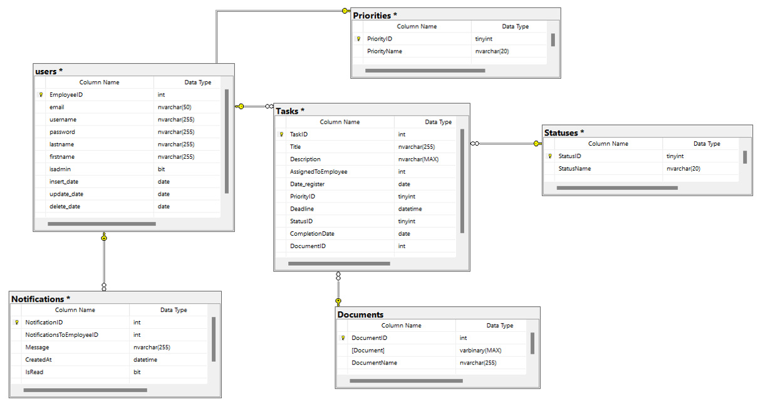
Диаграмма БД

Slide 5
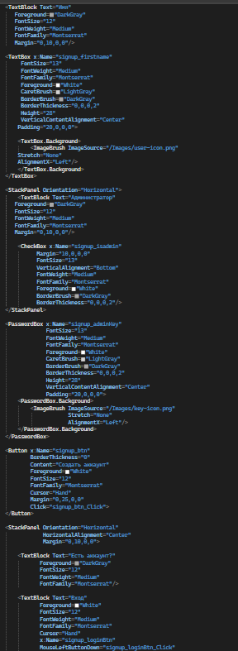
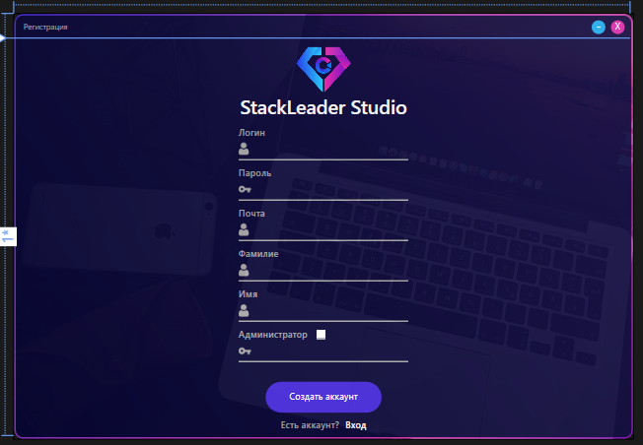
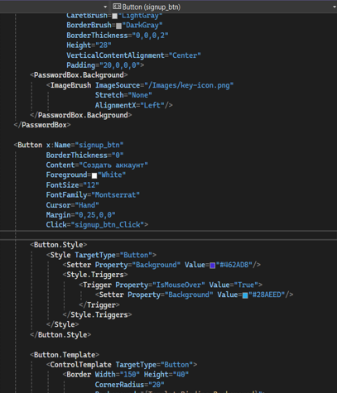
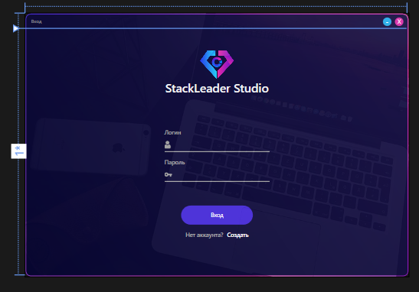
Окно регистрации и входа StackLeader

Slide 6
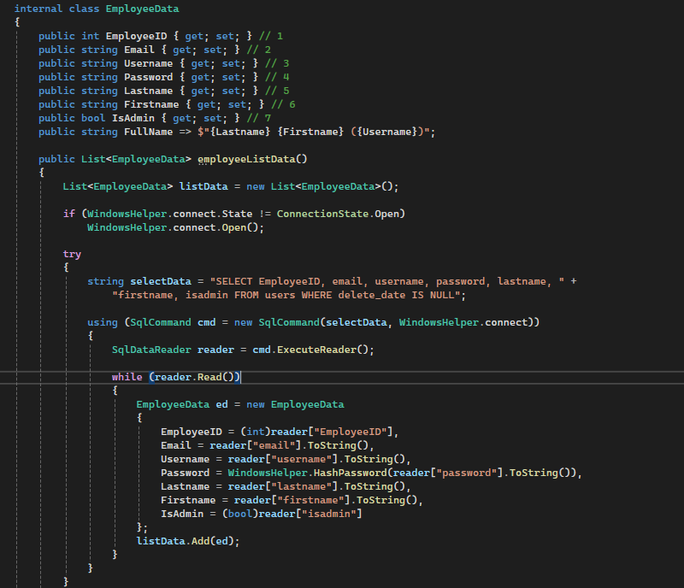
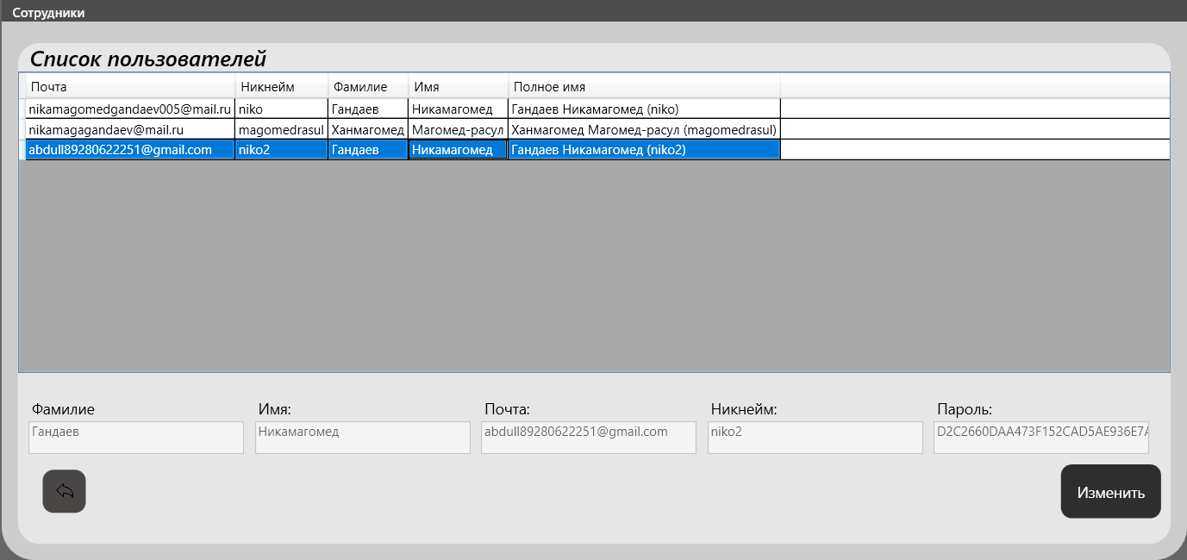
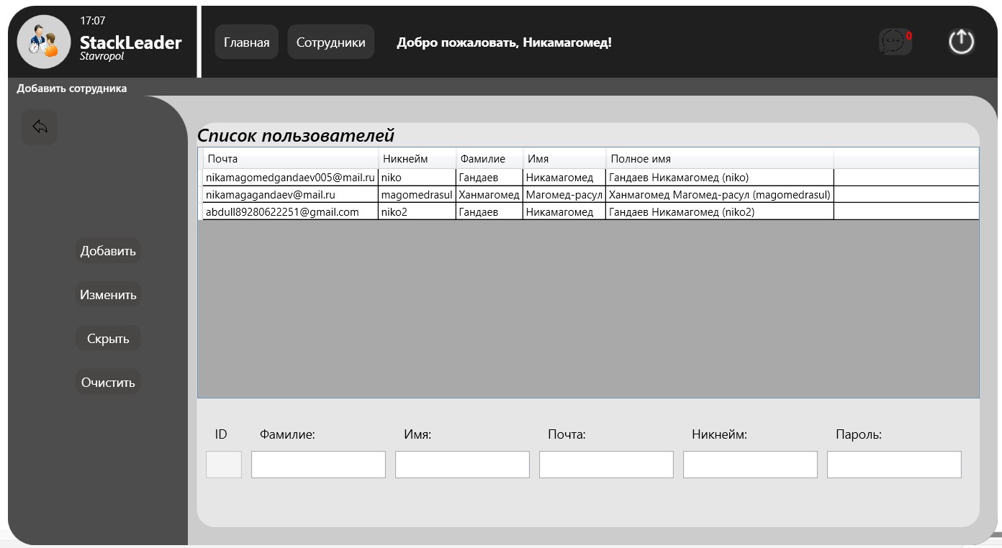
Обзор пользовательского интерфейса
Блок «Сотрудники»
Нажав на кнопку «Изменить», мы попадаем на страницу редактирования сотрудников, где можем , выделив сотрудника - добавить, изменить и тд.

Slide 7
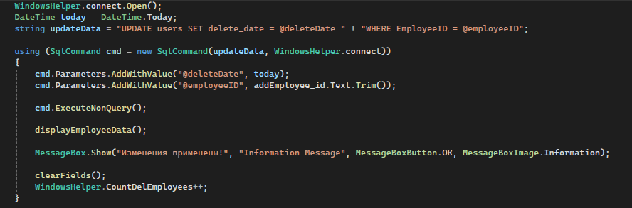
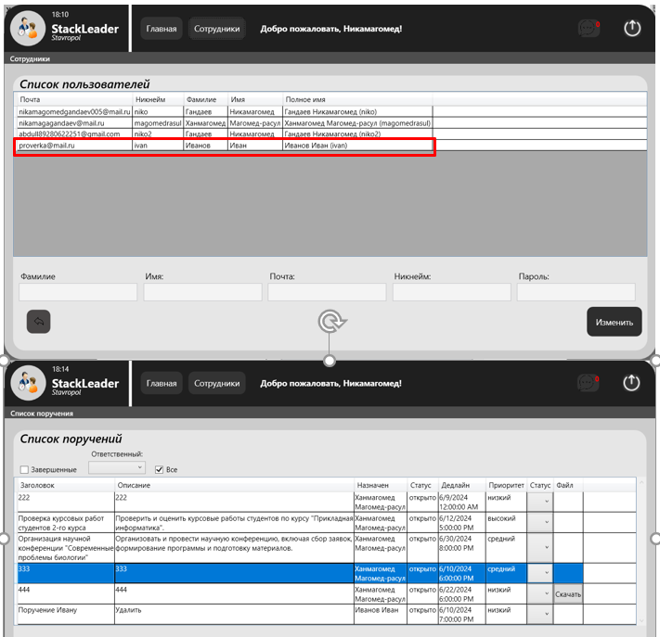
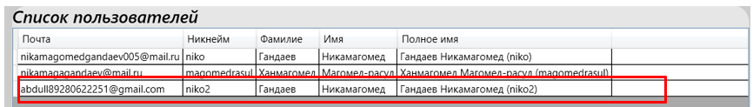
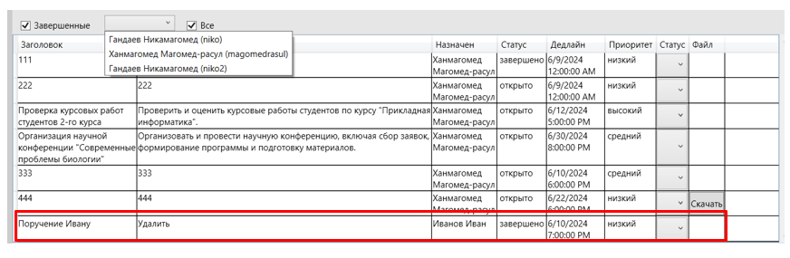
Удаление сотрудника

Slide 8
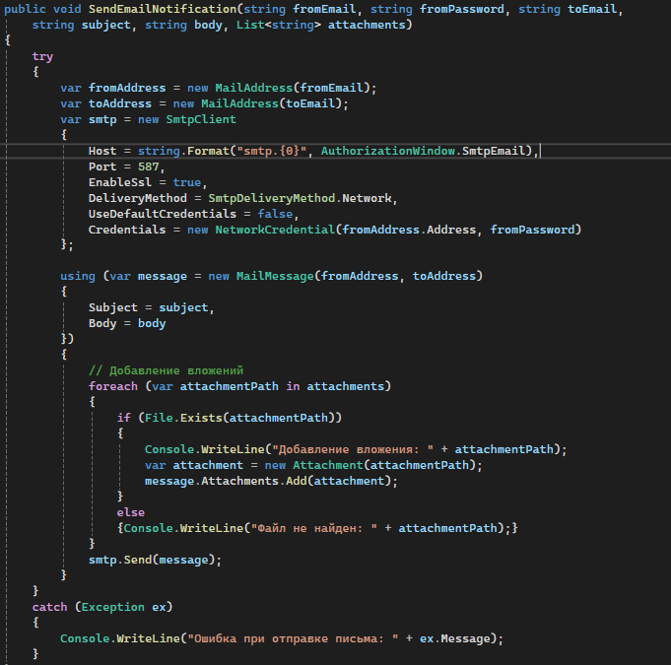
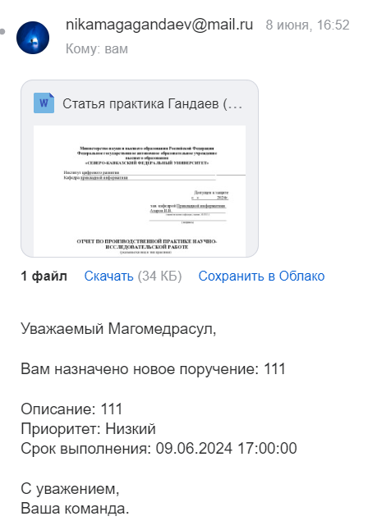
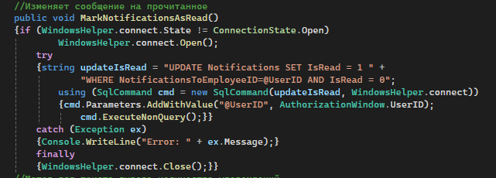
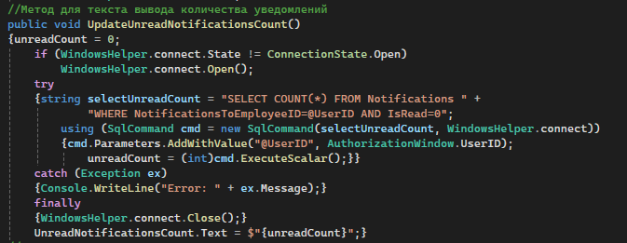
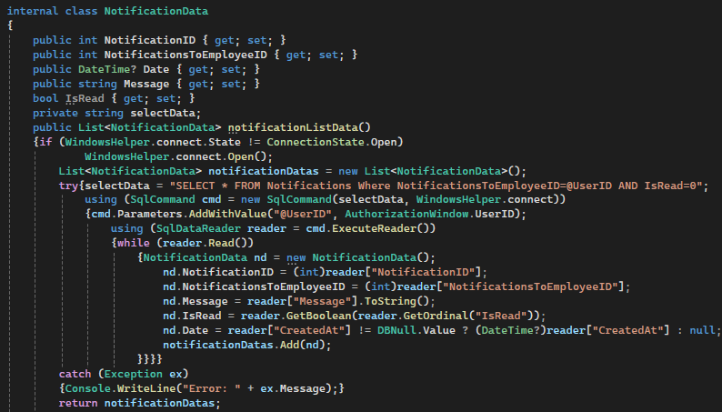
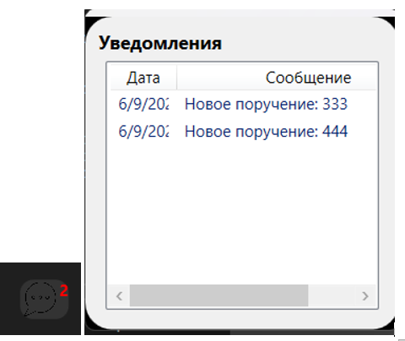
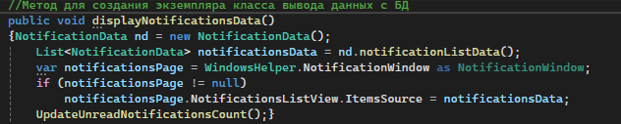
Окно уведомлений

Slide 9
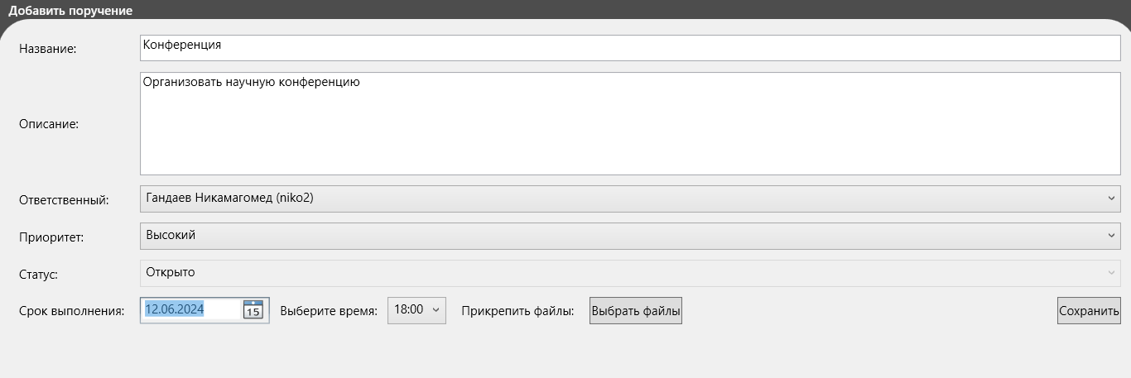
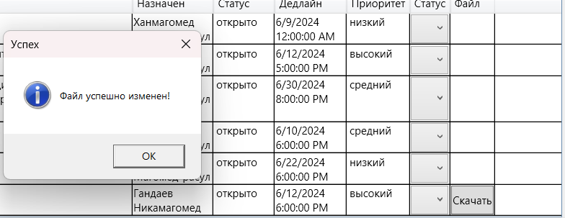
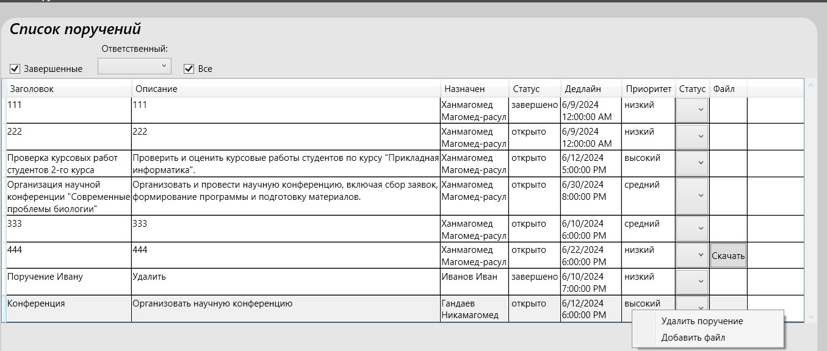
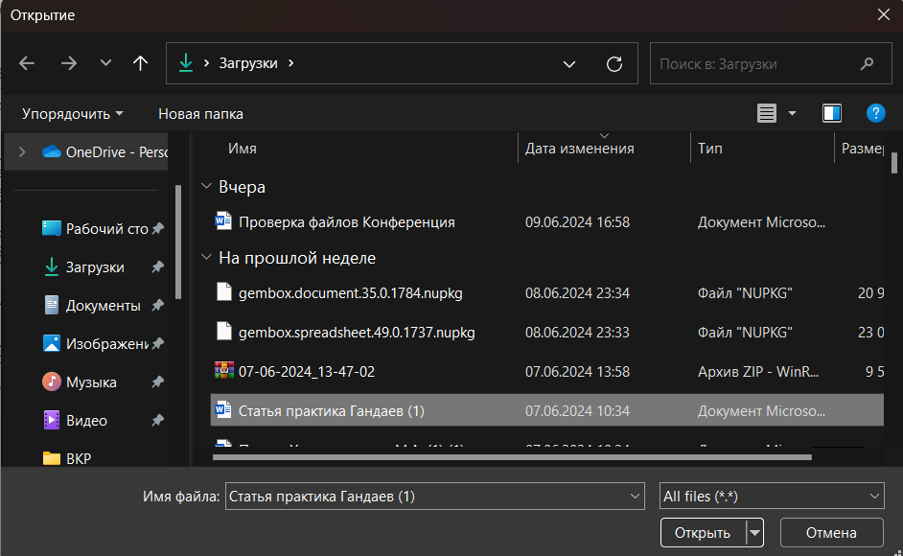
Добавление поручения и файлов

Slide 10
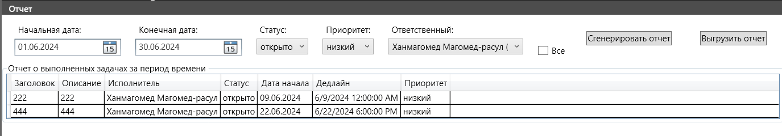
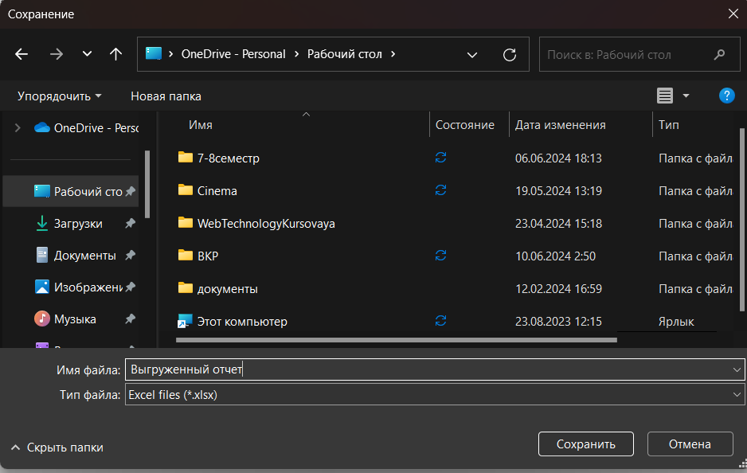
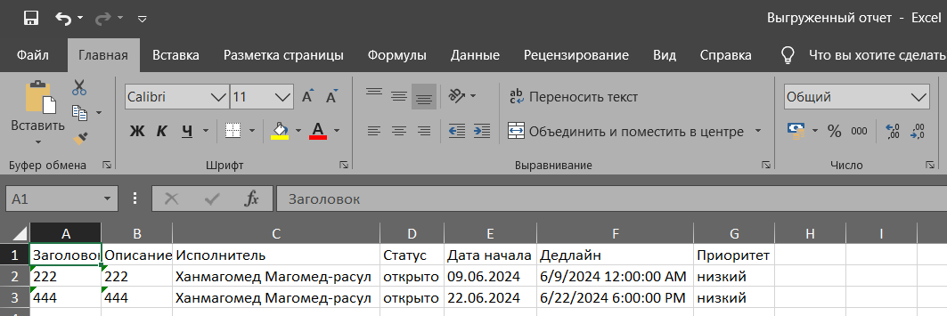
Создание отчета

Slide 11
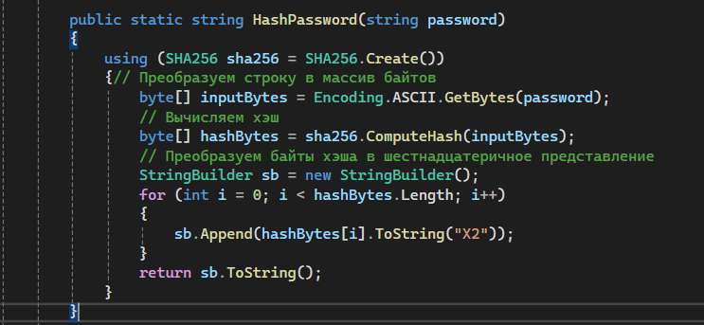
Обеспечение информационной безопасности при эксплуатации ИС
Основные меры по обеспечению безопасности:
- шифрование данных: шифрование паролей пользователей и конфиденциальных данных;
- аутентификация и авторизация: использование надежных методов аутентификации и разграничение прав доступа;
Вид хранимого в базе пароля

Slide 12
Экономический эффект от внедрения ИС
Внедрение разработанной ИС приведет к следующим экономическим эффектам:
сокращение трудоемкости обработки информации;
увеличение скорости выполнения задач;
уменьшением трудоемкости работы персонала;
уменьшение расходов на расходные материалы;
сокращением сроков выполнения поставленных задач;
установлением оптимального уровня запасов и объемов работы.

Slide 13
Спасибо за внимание

